Slide 1
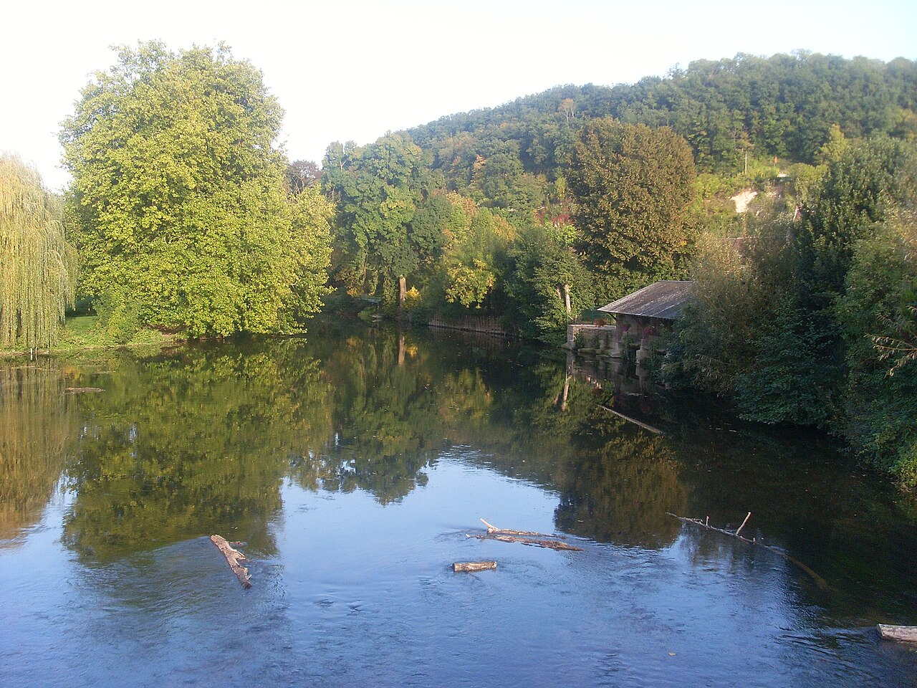
Lavardin est une commune française située dans le département de Loir-et-Cher en région Centre-Val de Loire. Ses habitants s'appellent les Lavardinoises et les Lavardinois. La commune fait partie de l'association Les Plus Beaux Villages de France depuis 1990

Slide 2
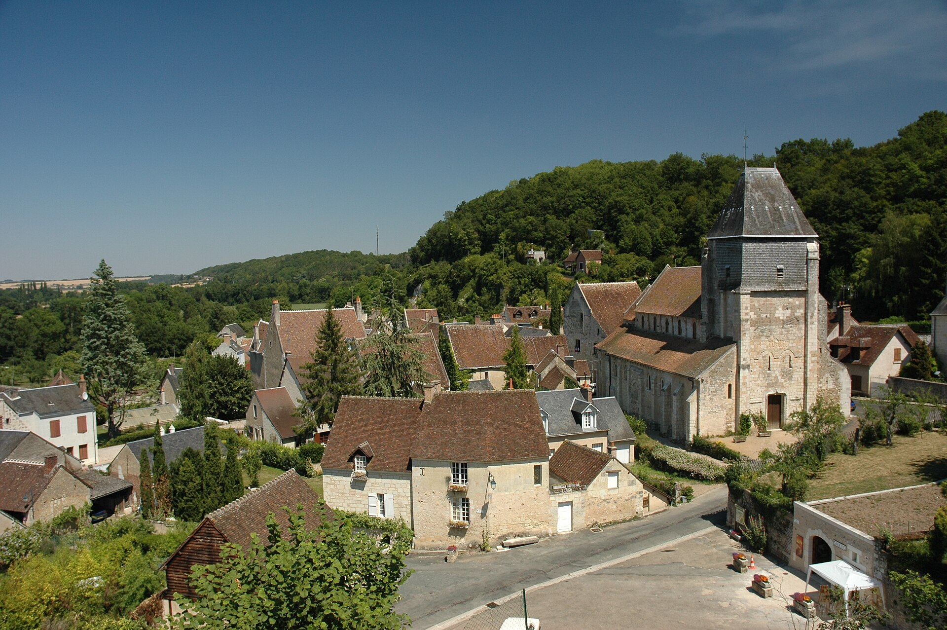
le village vu depuis le château

Slide 3
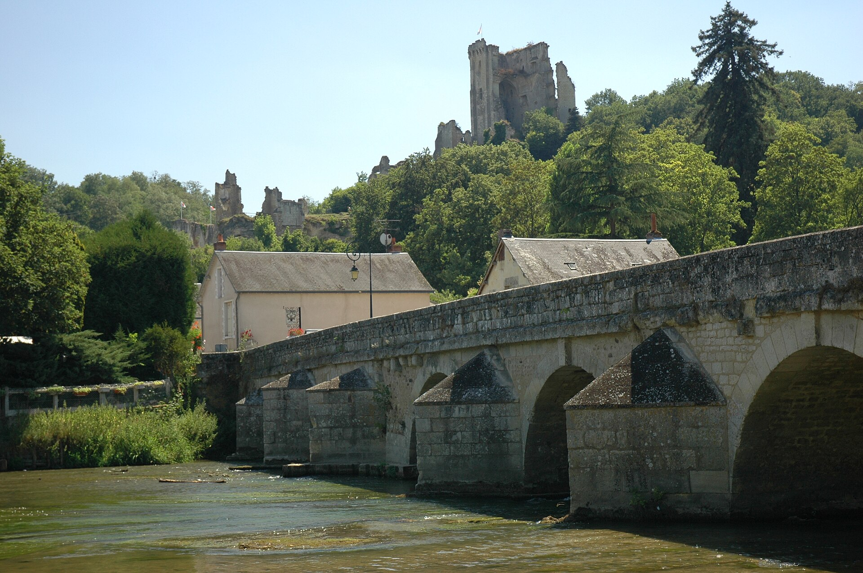
Le pont sur le Loir.

Slide 4
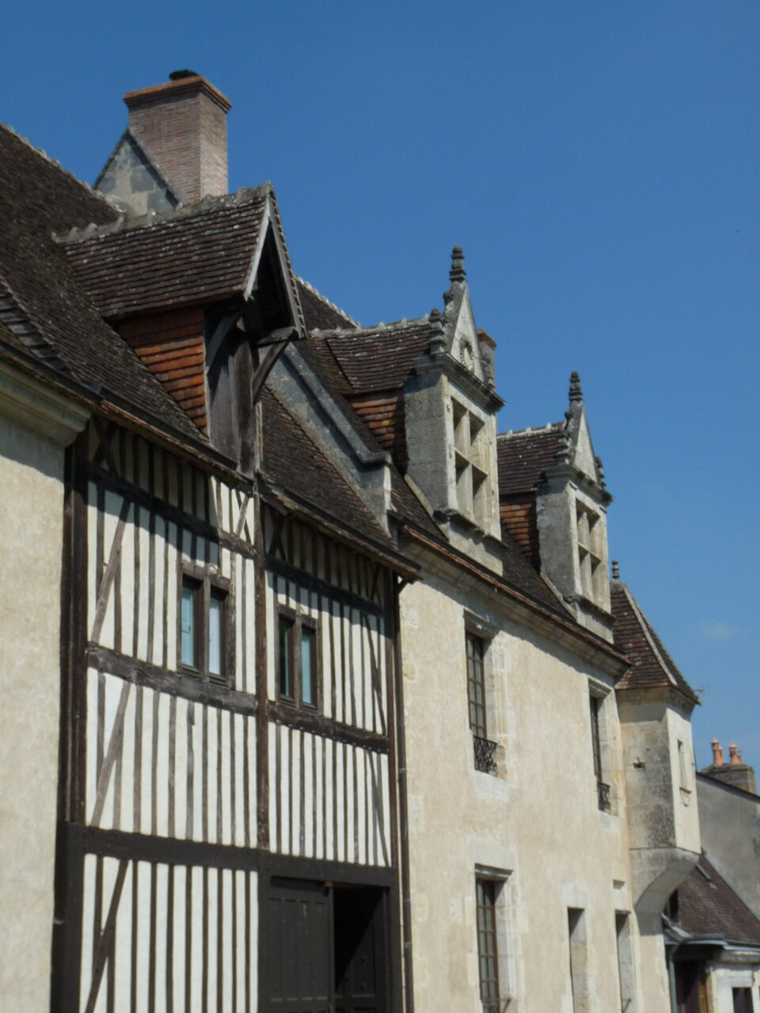
Maison dite de Florent Tissart.

Slide 5
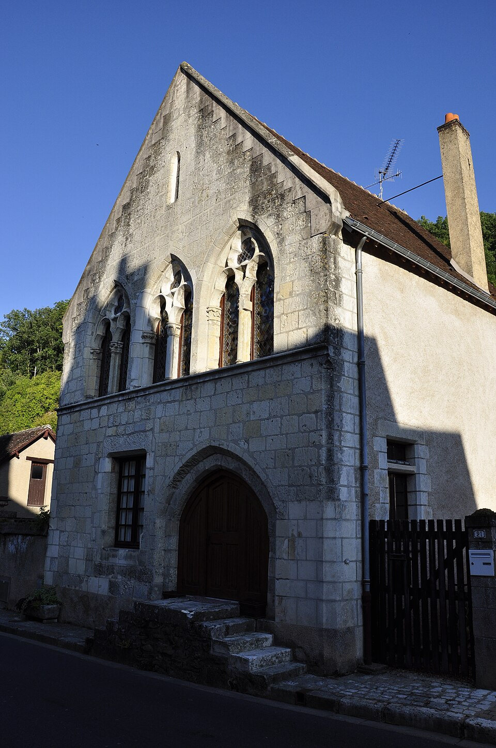
La maison gothique dite maison Perrault.

Slide 6
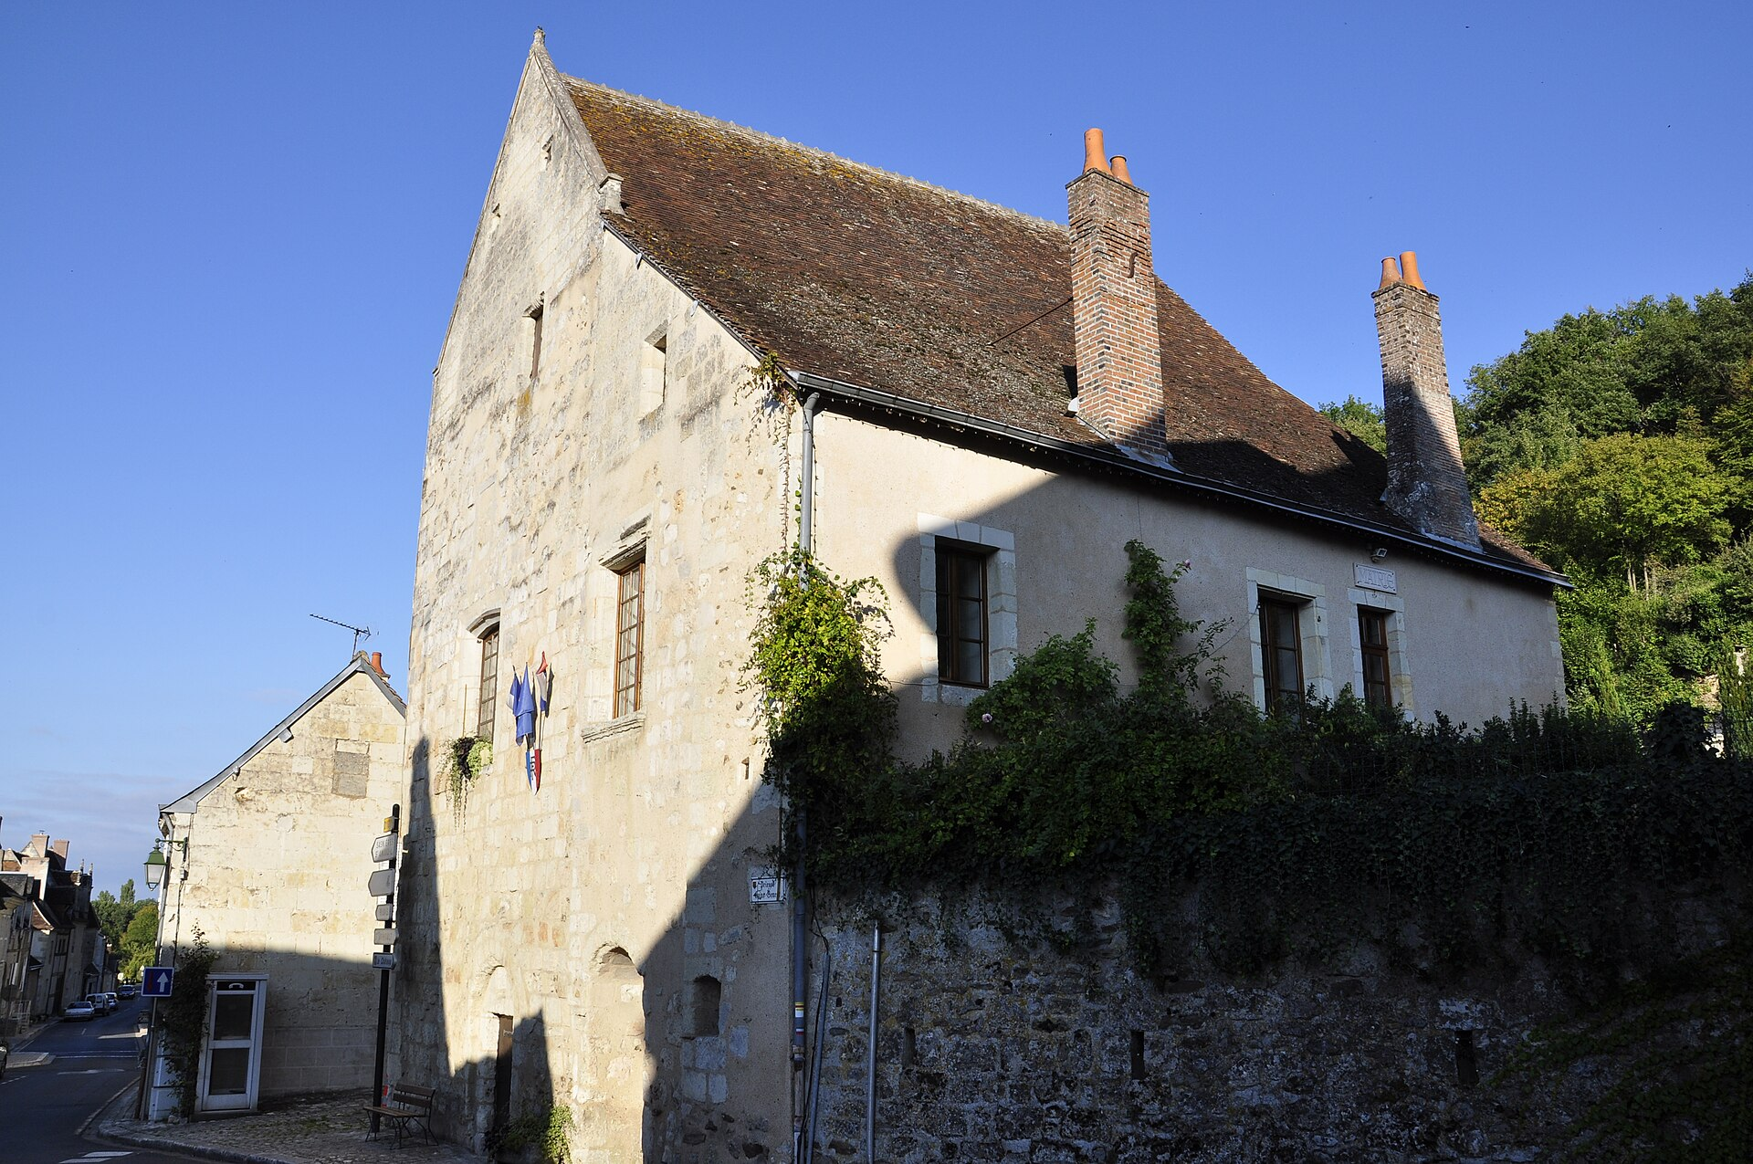
Le prieuré Saint-Genest (presbytère, actuelle mairie).

Slide 7
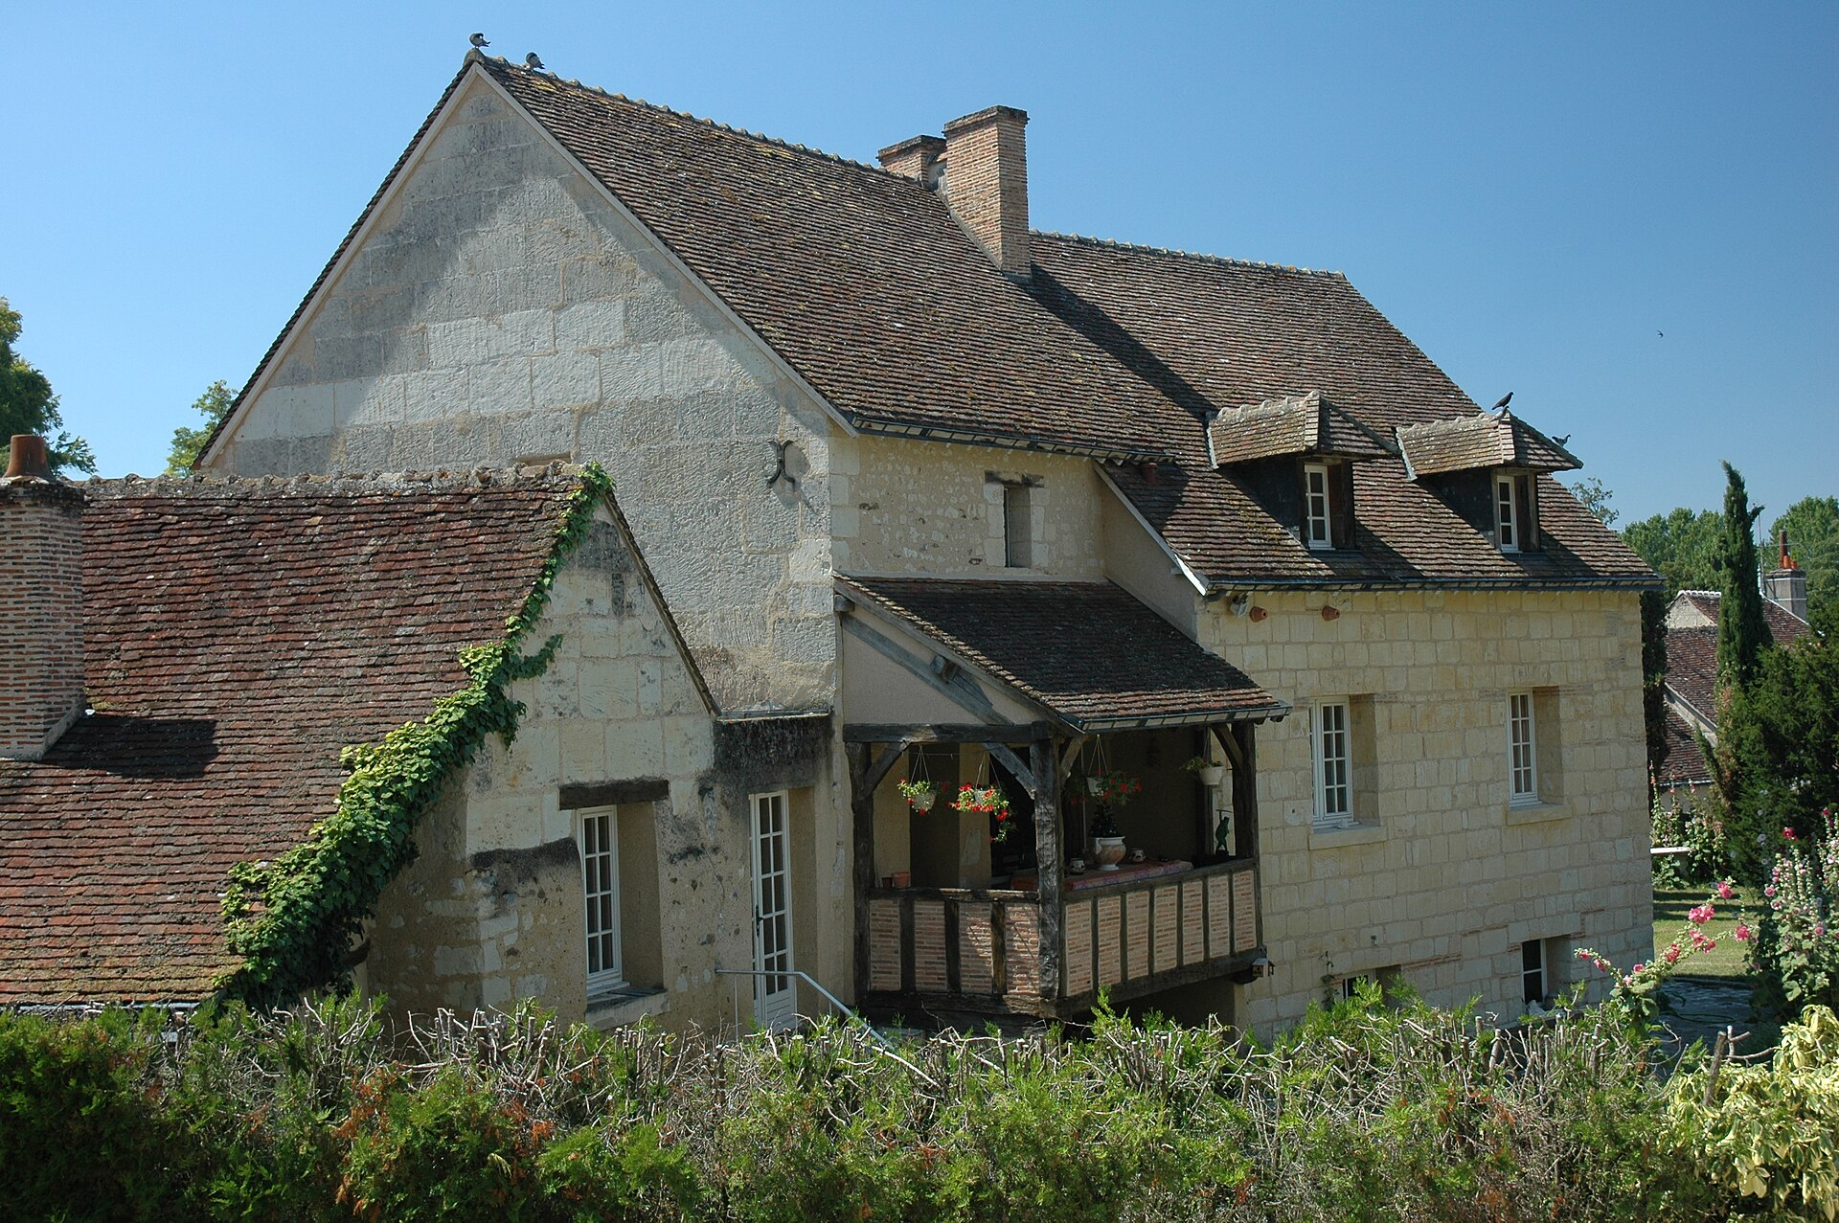
Loir-et-Cher Lavardin (maison)

Slide 8
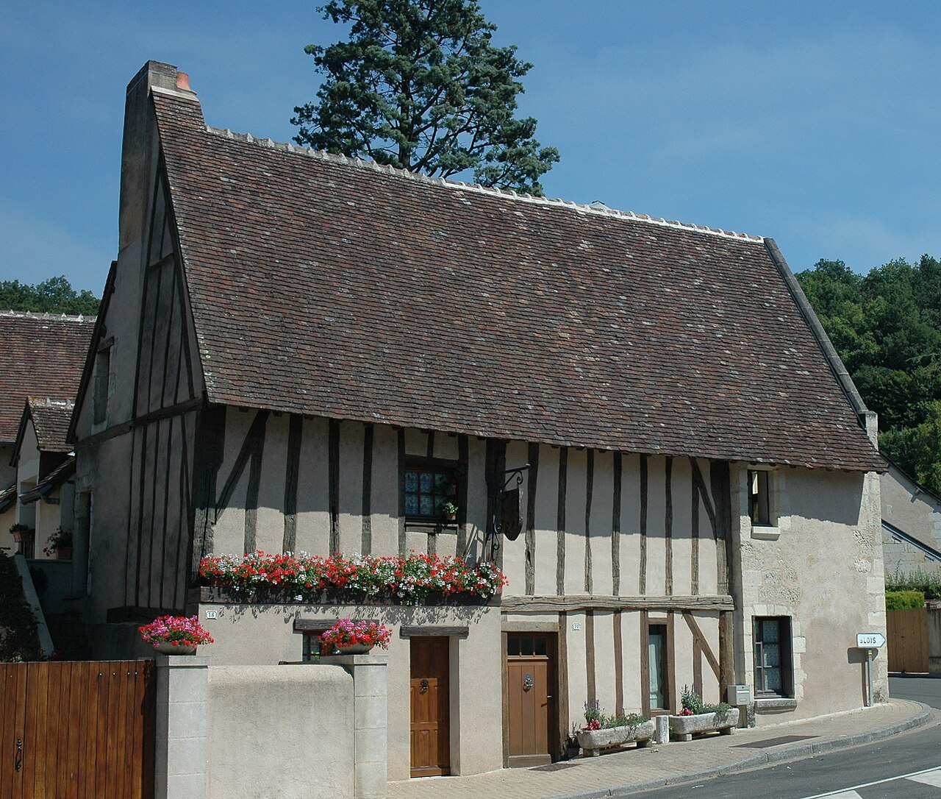
France Loir-et-Cher Lavardin Maison

Slide 9
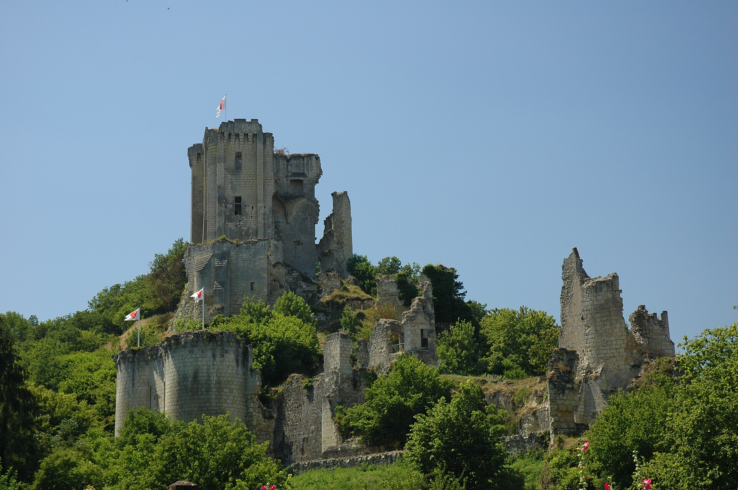
France Loir-et-Cher Lavardin Le château

Slide 10
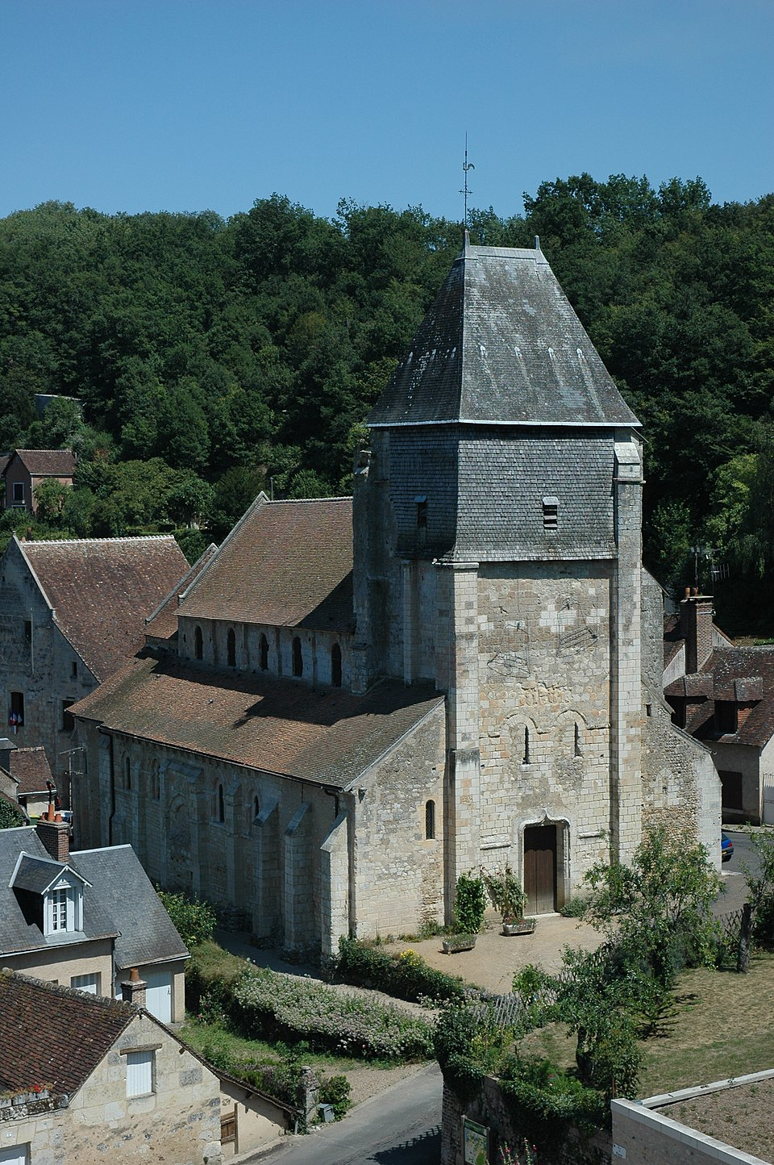
L'église Saint-Genest.

Slide 11
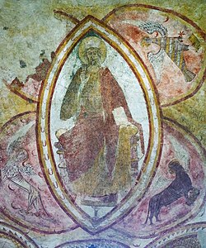
Christ roman dans l'église Saint Genest.

Slide 12
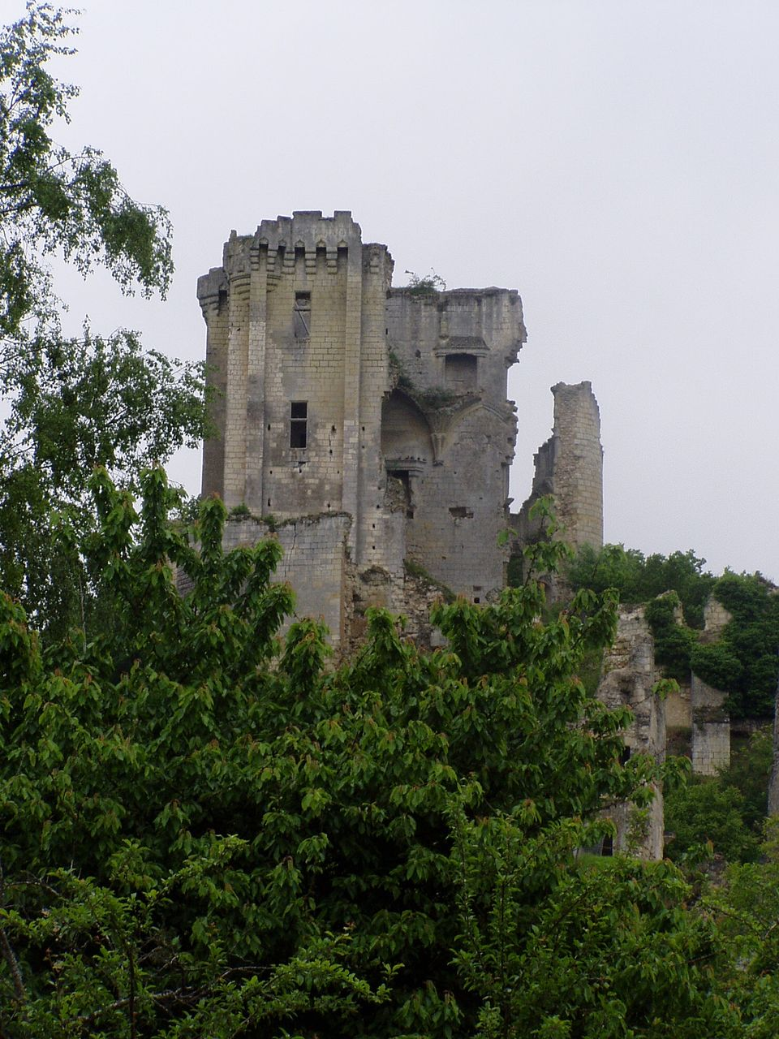
Le château.

Slide 13
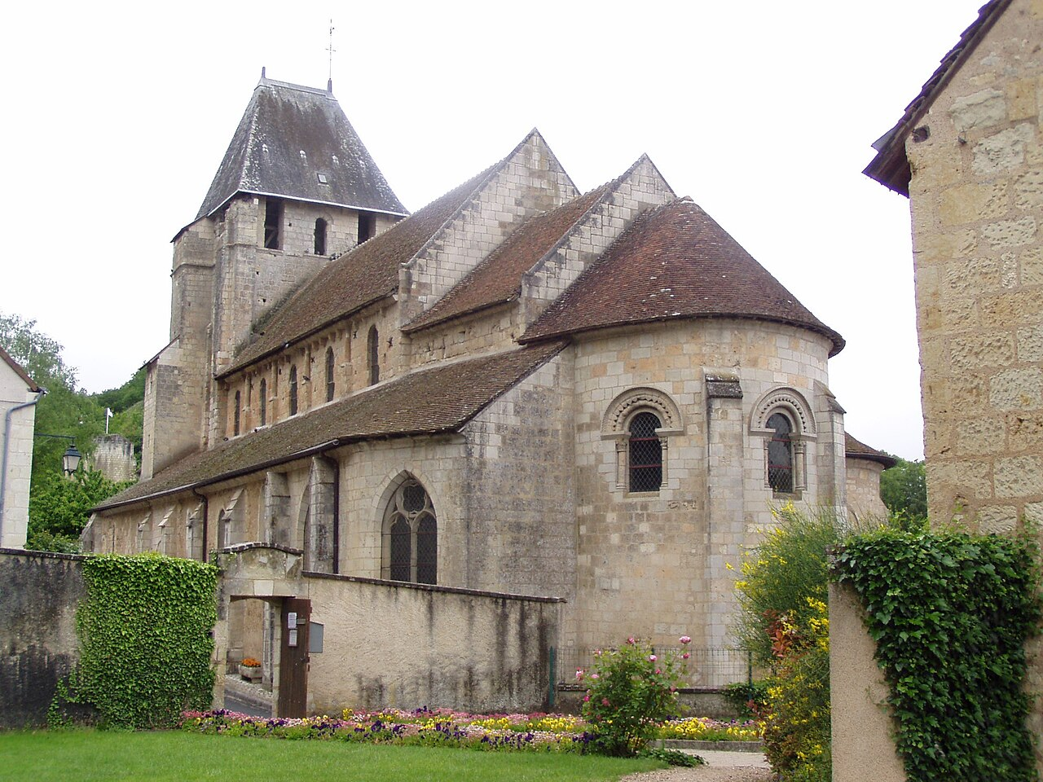
L'église vue du jardin de la mairie.

Slide 14
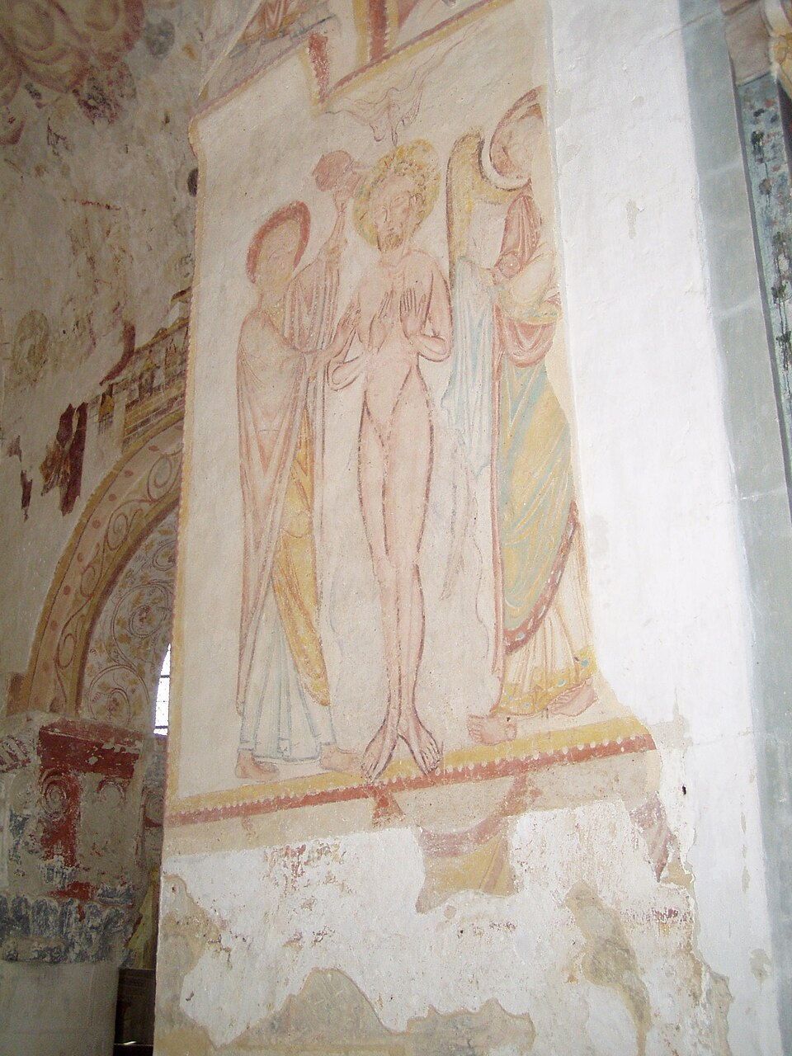
Fresque du XIIe siècle représentant le baptême du Christ.

Slide 15
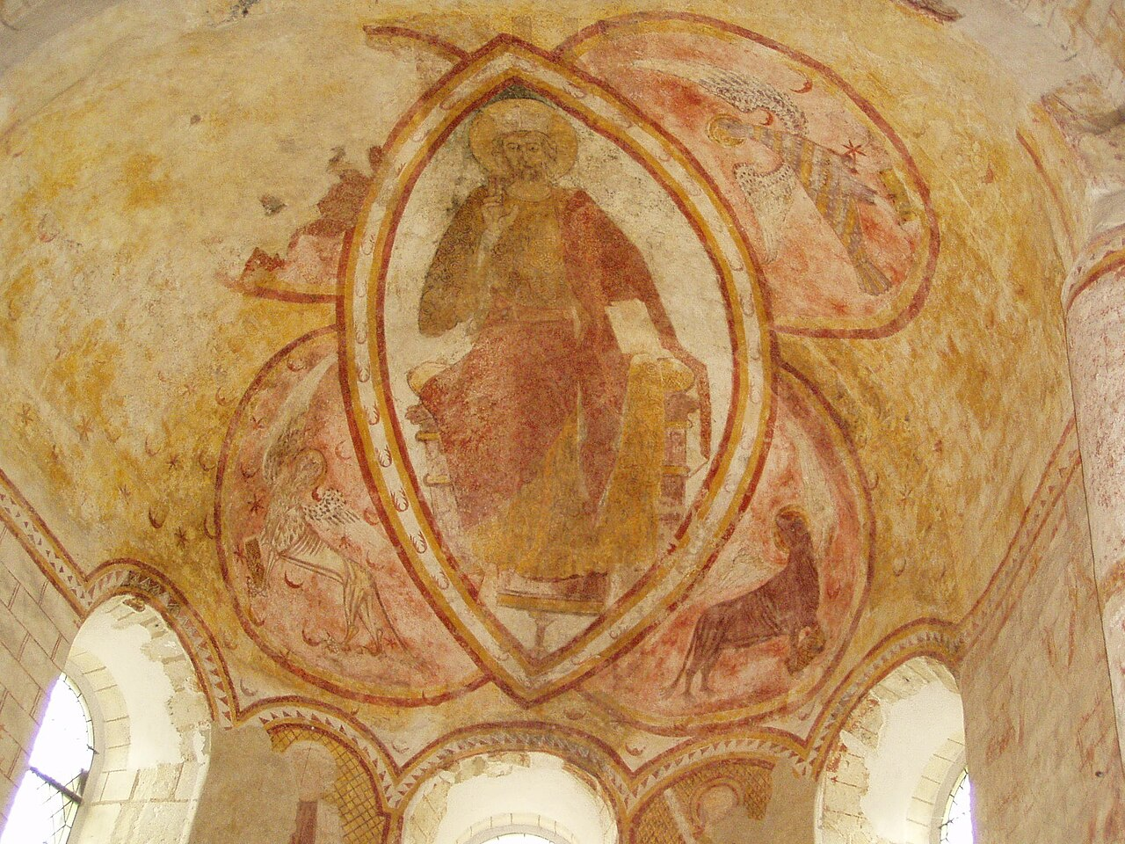
Fresque du chœur, Christ en majesté.

Slide 16
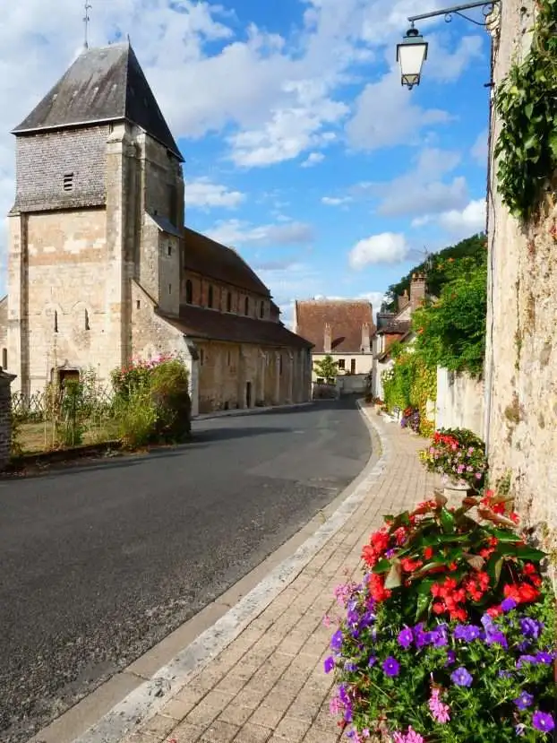
La première chose que l’on voit en arrivant à Lavardin, ce sont les ruines du château qui se dressent au dessus du village. Au xie siècle,

Slide 17
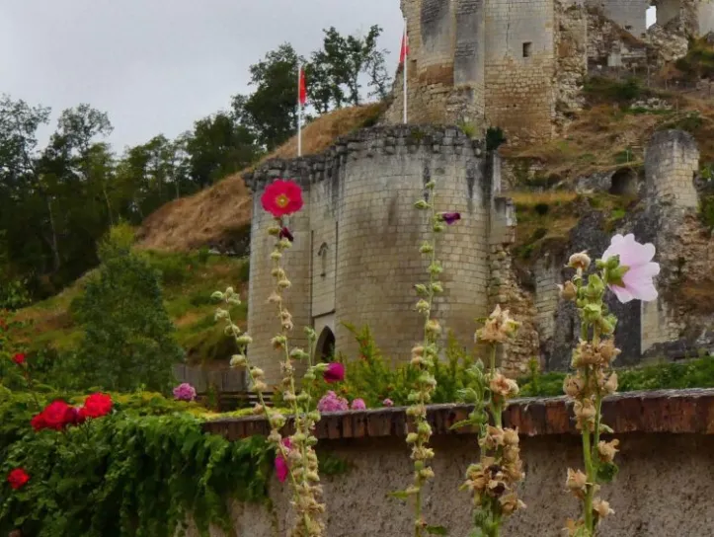
Lavardin : le château médiéval

Slide 18
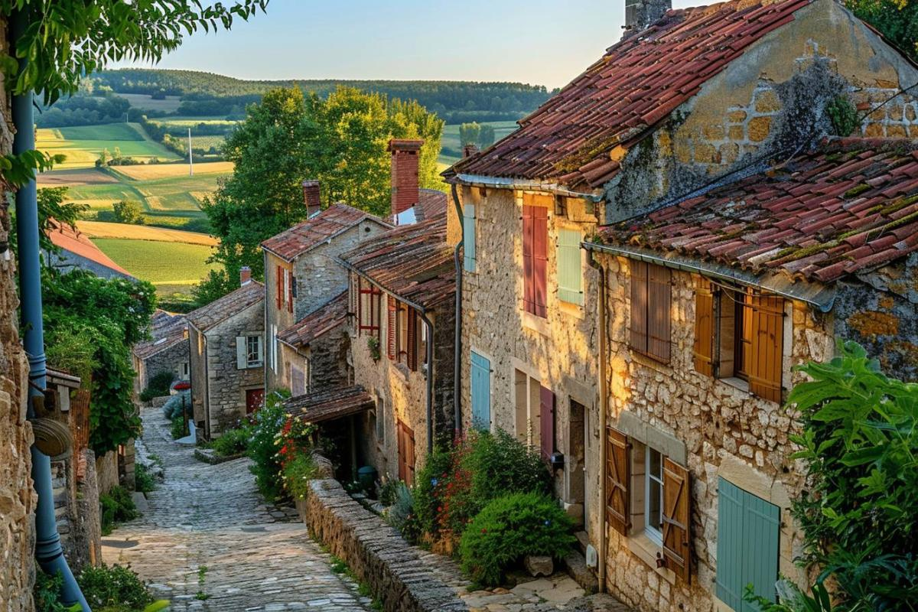
Ce village du Loir et Cher à été élu aux plus beaux villages de France

Slide 19
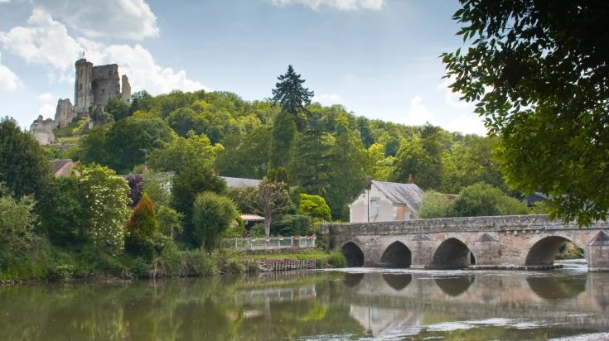
Lavardin, unique plus beau village de France en Loir-et-Cher

Slide 20
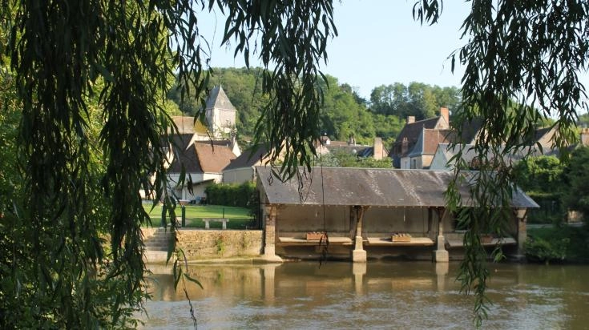
lavardin-lavoir-

Slide 21
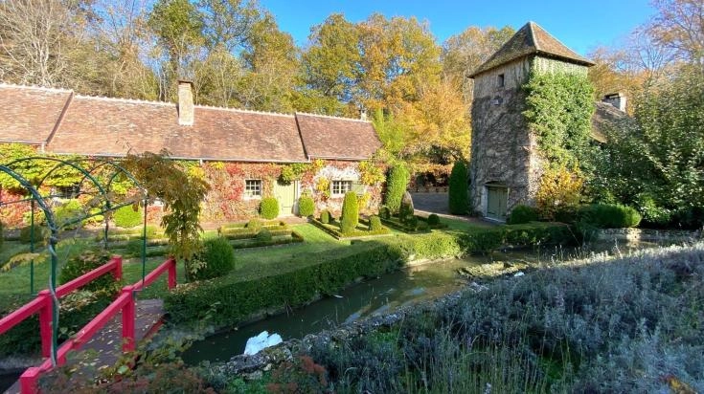
Comme dans un conte de fées, le domaine repose au bord d'un ruisseau

Slide 22

Lavardin, Plus Beau Village de France

Slide 23
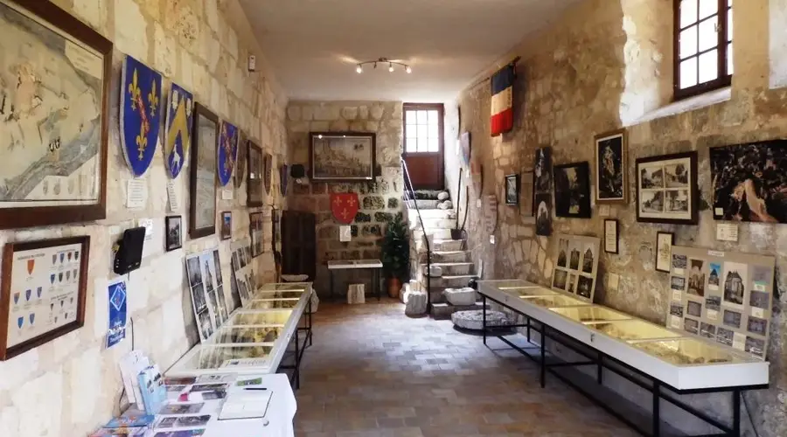
Musée de Lavardin

Slide 24
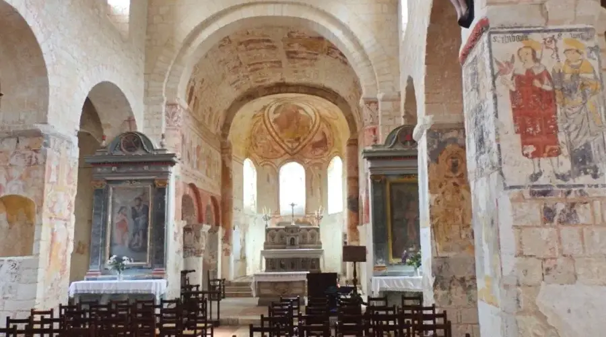
Église-saint-genest

Slide 25
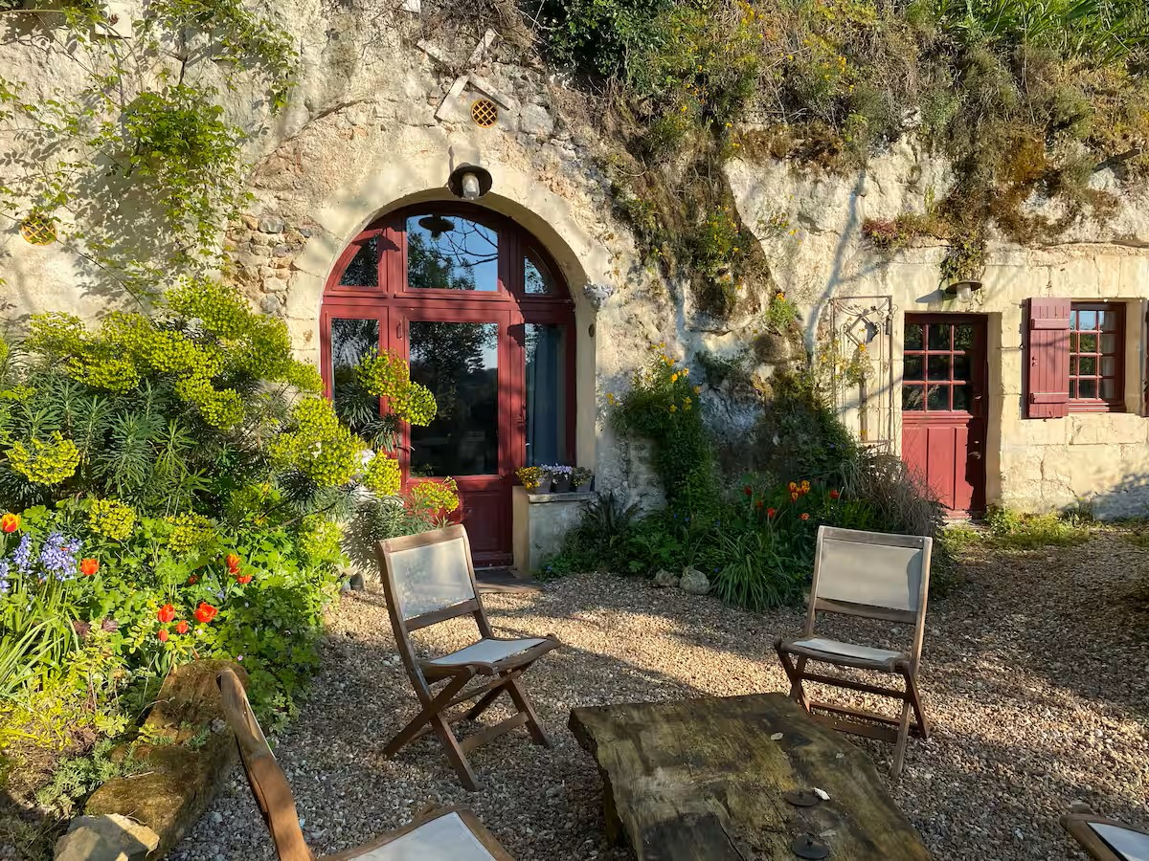
Charmant loft troglodyte dans un village classé

Slide 26
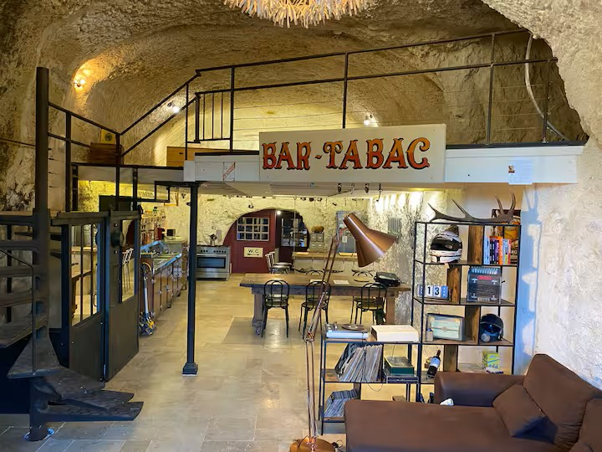

Slide 27
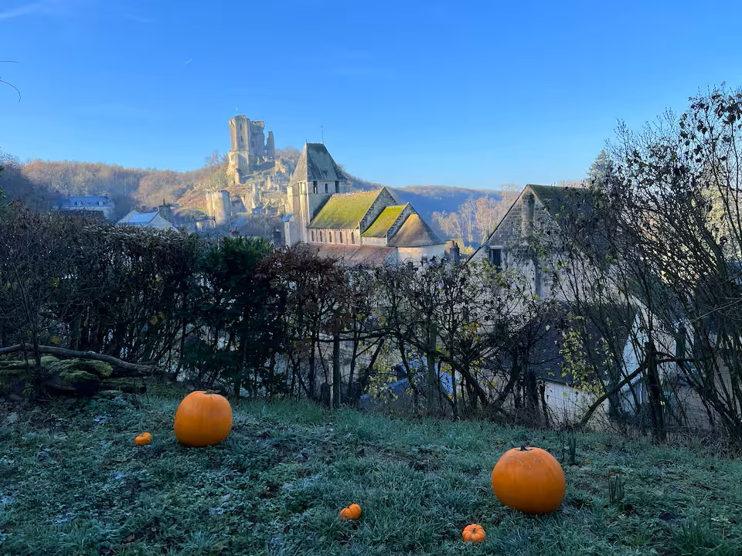

Slide 28
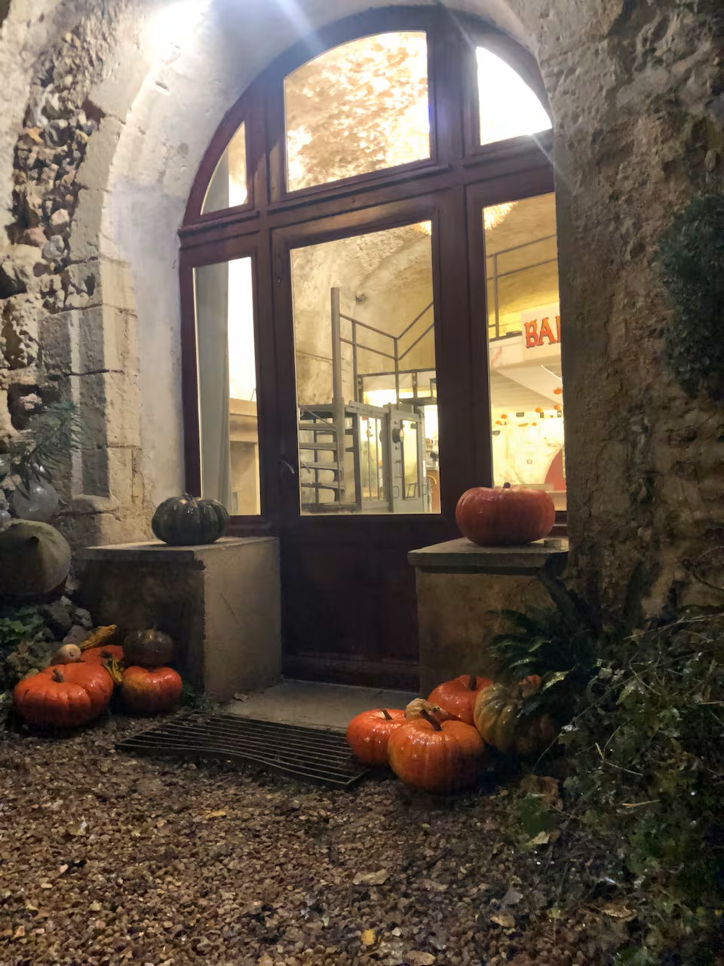
Proposé Par Lorient
Les Images Et Le Son Du Net
Daniel

